Slide 1


Русский язык
5
класс
Ы и И
после
приставок

Slide 2

СЕГОДНЯ НА УРОКЕ
Выясним, при каких условиях после
приставок в корне пишутся буквы И – Ы.
Научимся опознавать слова с новой
орфограммой и применять на практике.

Slide 3
проиграть
подыграть
Являются
ли эти слова однокоренными?
Почему
написание
корней
разное?

Slide 4

  Играть
  Поиграть
  Подыграть
  Сыграть
  Доиграть
  Заиграть
  Разыграть
    Играть
    Поиграть
    Подыграть
    Сыграть
    Доиграть
    Заиграть
    Разыграть
Почему в корне однокоренных слов пишутся
разные буквы – ы, и?
Когда нужно писать букву ы в корне?

Slide 5

АЛГОРИТМ ПРИМЕНЕНИЯ ПРАВИЛА
1. Видим слово с приставкой, корень
начинается с буквы И.
2. Смотрим, на какую букву оканчивается
приставка.
3. Если на гласную, оставляем И.
4. Если на согласную – вместо И пишем Ы.

Slide 6
И после приставок сохраняется
И чередуется с Ы
? ?
ПОИГРАТЬ ПОДЫГРАТЬ
ДОИГРАТЬ СЫГРАТЬ
ЗАИГРАТЬ РАЗЫГРАТЬ

Slide 7

¬
русская на согласную
Ы

Slide 8
ИСКЛЮЧЕНИЯ!
МЕЖ-
СВЕРХ-
ВЗИМАТЬ
И

Slide 9
После иноязычных приставок и приставок, оканчивающихся на гласный, корень начинается с И
Например:
дезинфекция
суперинтересный
контригра

Slide 10
Значения иноязычных приставок
Дез- отрицание, уничтожение, удаление или отсутствие чего-л., напр.: дезинфекция
Контр- против чего-то, контригра
Суб- подчиненный, напр.: субинспектор
Супер- исключительный, лучший; расположенный сверху, суперинтересный
Транс- за, через, по ту сторону чего-то, трансиндийский

Slide 11
В сложносокращенных словах всегда пишем И
ПедИнститут
спортИнвентарь
политИздат
медИнститут
санИнспекция
Педагогический институт
Спортивный инвентарь
Политическое издание
Медицинский институт
Санитарная инспекция

Slide 12
Вставить пропущенные буквы, используя алгоритм рассуждения.
без…сходность
пред…юльский
контр…гра
под…тожить
пред…стория
пост…нфарктный
дез…нфекция
супер…нтересный
дез…нформация
сверх…зобретательный
меж…нститутский
вз…мать
мед…нститут
пед…ститут

Slide 13
Вставить пропущенные буквы, используя алгоритм рассуждения
безысходность
предыюльский
подытожить
предыстория
сверхизобретательный
межинститутский
взимать
мединститут
Пединститут
дезинфекция
постинфарктный
суперинтересный
дезинформация
контригра

Slide 14
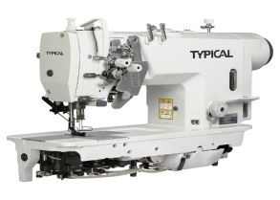
После числительных двух-, трёх, четырёх- всегда пишем И
ДвухИгольный
ТрёхИмпульсный
Двухигольная швейная машина

Slide 15
«ОДНОКОРЕННЫЕ ПАРОЧКИ»
До…сторический - пред…стория
Сверх…скусный –без…скусный
На…менование-без…мянный
За…нтересоваться- без…нтересный

Slide 16
Доисторический - предыстория
Сверхискусный –безыскусный
Наименование- безымянный
Заинтересоваться - безынтересный

Slide 17
Вставьте пропущенные буквы. Объясните правописание слов с приставками.
За..грать – раз..грать; до..юньский –
пред..юньский; за..нтересоваться –
без..нтересный; до..сторический –
пред..стория; пред..гровой – меж..гровой; про..нформировать – дез..нформировать; сверх..скусный –без..скусный.

Slide 18
Заиграть – разыграть, доиюньский –
предыюньский, заинтересоваться –
безынтересный, доисторический –
предыстория, предыгровой –
межигровой, проинформировать –
дезинформировать, сверхискусный – безискусный.

Slide 19
УПРАЖНЕНИЕ 346
Спишите, вставляя пропущенные буквы. Обозначьте графически изученную орфограмму.
Под…скивать, роз…ск, раз…скать,
раз…грать, раз…грывать, пред…стория,
под…тожить, небез…нтересный, из…мать,
без…сходный, без…мянный, без…звестный,
без…нициативный, без…скусственный.

Slide 20
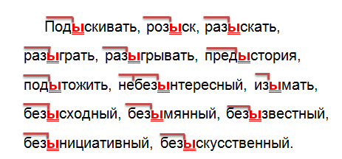
УПРАЖНЕНИЕ 346
Подыскивать, розыск, разыскать,
разыграть, разыгрывать, предыстория,
подытожить, небезынтересный, изымать,
безысходный, безымянный, безызвестный,
безынициативный, безыскусственный.

Slide 21

УПРАЖНЕНИЕ 347
. Выполните по образцу.
Образец: Предыстория ← история.
Без…мянный палец, сверх…зысканная мода, раз…грать мяч, меж…нститутские соревнования, дез…нформировать противника, без…нициативный человек, без…сходное положение.

Slide 22
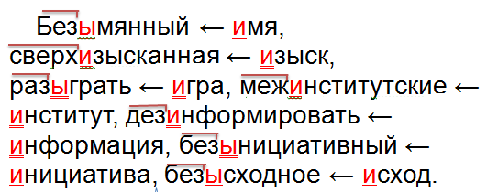
УПРАЖНЕНИЕ 347
Безымянный ← имя, сверхизысканная ← изыск,
разыграть ← игра, межинститутские ← институт, дезинформировать ← информация, безынициативный ← инициатива, безысходное - исход.

Slide 23
Задание: запишите предложения, объясните правописание И – Ы после приставок.
Я от..щу секрет и ларчик вам открою.
К вечеру раз..гралась метель.
В сухих перелесках легко от..щешь бархатистый подберезовик.
Мороз с..грал с нами злую шутку.
В пред..дущем номере журнала была интересная статья о дельфинах.
Река продолжала играть и даже раз..гралась совсем.

Slide 24
Я отыщу секрет и ларчик вам открою.
К вечеру разыгралась метель.
В сухих перелесках легко отыщешь бархатистый подберезовик.
Мороз сыграл с нами злую шутку.
В предыдущем номере журнала была интересная статья о дельфинах.
Река продолжала играть и даже разыгралась совсем.

Slide 25
Два месяца он отлично раз…грывал роль бешеного. Ну что, до…грался?! (Н.В.Гоголь)
Раздражали меня пуще всего эти без…мянные письма. (Ф.М.Достоевский)
Вот тот пиджак, что вы раз…скиваете, посмотрите, он даже не помялся. ( Н.В.Гоголь)
Все беды и напасти изменили природу человека, сделали его без…нициативным. (Л.Н.Толстой)
Из этого коллежский асессор мог видеть, что частному приставу были небез…звестны изречения древних мудрецов… (Н.В.Гоголь).
ы
и
ы
ы
ы
ы

Slide 26
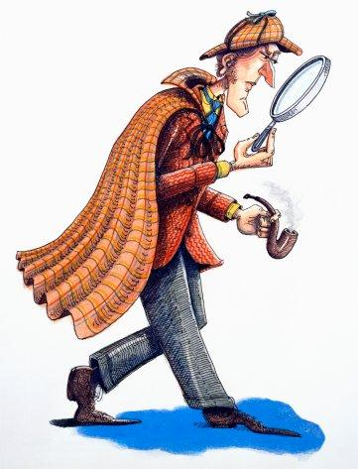
Человек, который занимается розыском пропавших людей или вещей
сыщик

Slide 27
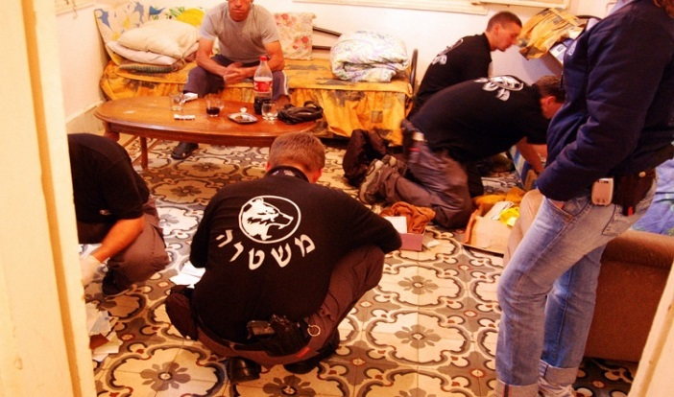
Проводить осмотр, чтобы найти что- либо
обыскать

Slide 28
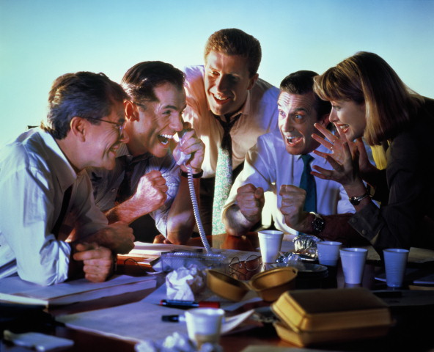
Подшутить над кем-то
разыграть

Slide 29
САМОСТОЯТЕЛЬНАЯ РАБОТА
§ 55. ВЫУЧИТЬ ПРАВИЛО.
ВЫПОЛНИТЬ УПРАЖНЕНИЕ 348.
СТРАНИЦА 155.

